Slide 1
Золотоніський технікум ветеринарної медицини Білоцерківського НАУ
Культивування та ріст мікроорганізмів

Slide 2
Класифікація живильних середовищ
Універсальні: ПВ, МПБ, МПА
Спеціальні: цукровий МПА, МПБ, сироватковий МПА, кров’яний МПА, асцититичний МПА
Елективні: Ру, Леффлера, 1% лужна ПВ
Селективні: середовище Мюллера, фуразолідоно-твіновий агар, Сабуро
Диференціально-діагностичні:
Для визначення цукролітичних властивостей (середовища Гіса, Ендо, Левіна, Плоскірєва)
Для визначення протеолітичних властивостей (згорнута сироватка, МПЖ, шматочки м’язів, білка курячого яйця)
Для визначення пептолітичних властивостей (МПБ, ПВ)
Для визначення гемолітичних властивостей (кров’яний МПА)
Для визначення редукуючих властивостей (середовища з різними барвниками)

Slide 3
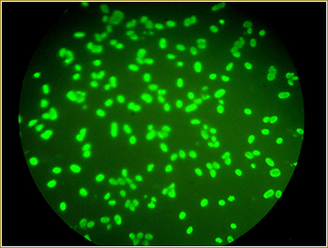
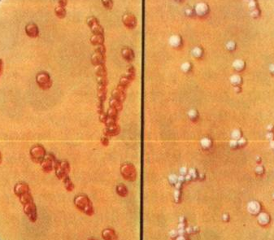
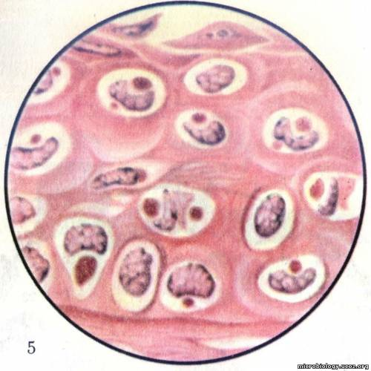
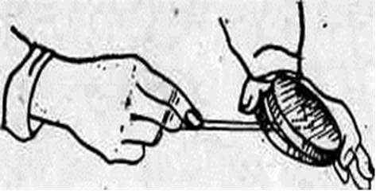
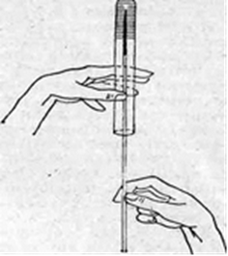
Посіви на живильні середовища
Посів на чашки Петрі
Посів уколом

Slide 4
Колонії мікроорганізмів:
а – мікобактерії, б – бацили сибірки
в – нокардії, г – бактероїдів,
д – клостридій, е – бордетелл коклюша

Slide 5
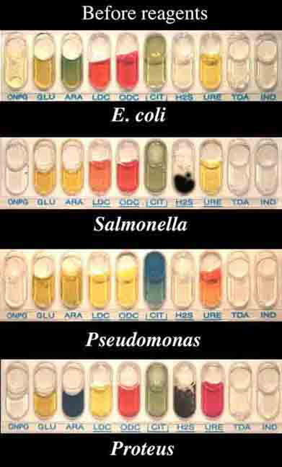
Біохімічна ідентифікація бактерій за допомогою тест-систем

Slide 6

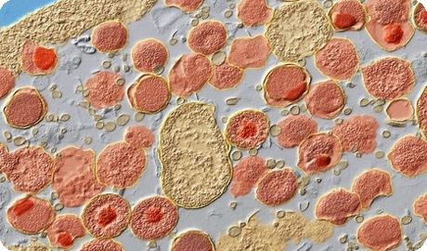
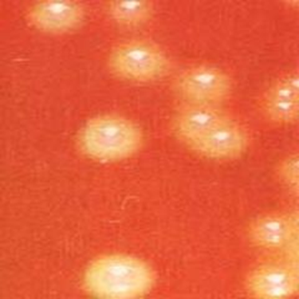
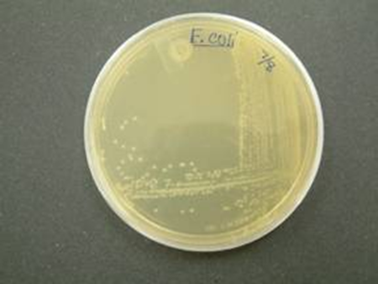
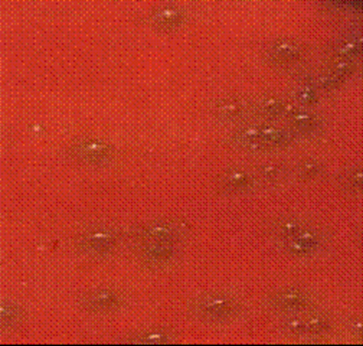
Універсальні живильні середовища
МПА
Кров'яний агар

Slide 7
Живильні середовища

Slide 8
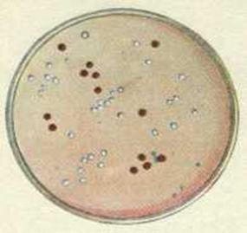
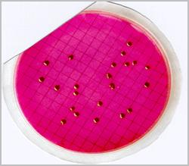
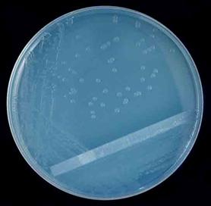
Диференційно-діагностичні живильні середовища
Середовище Плоскірєва
Середовище Ендо
Середовище Левіна

Slide 9
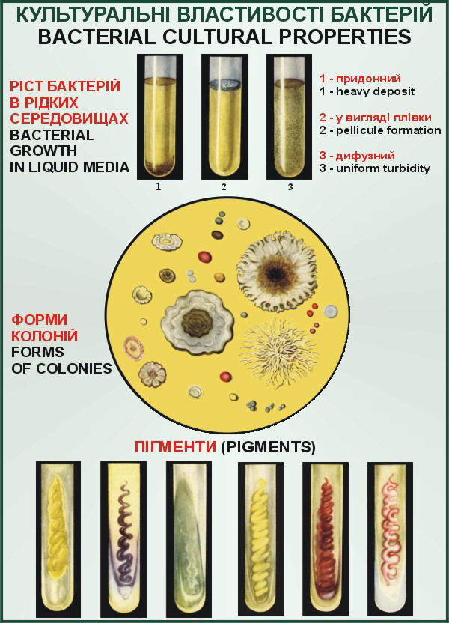

Slide 10
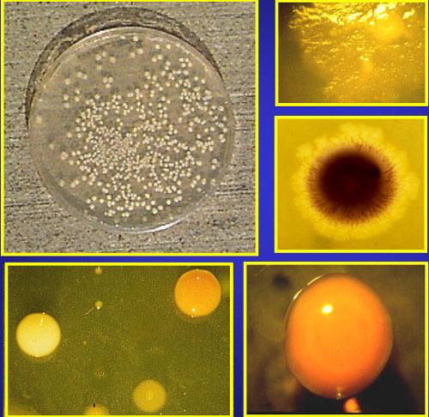
Різні види колоній

Slide 11
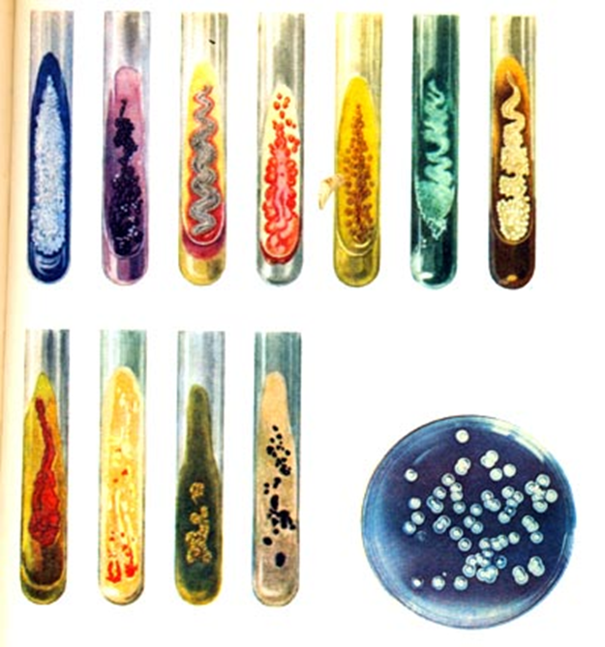
Пігментація у різних видів актиноміцетів у пробірках та чашці Петрі

Slide 12
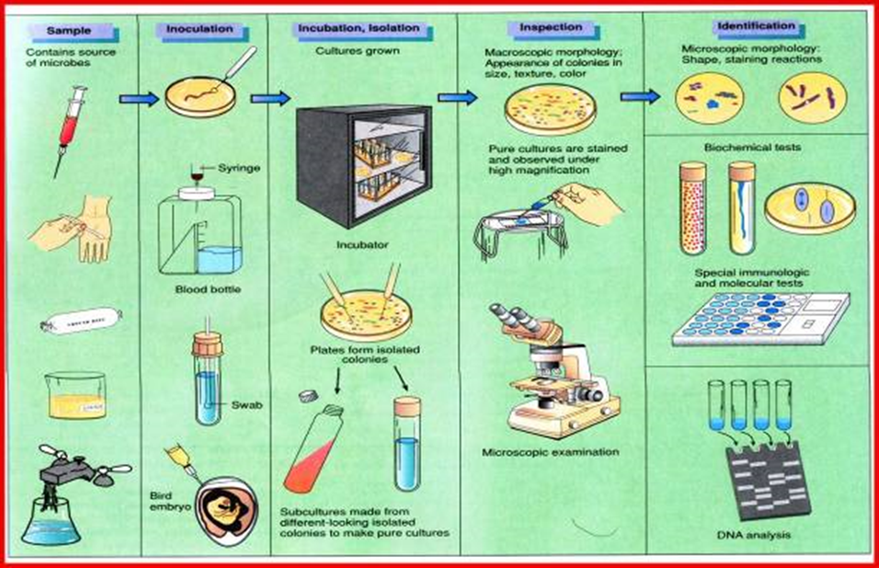
Культивування мікоплазм

Slide 13
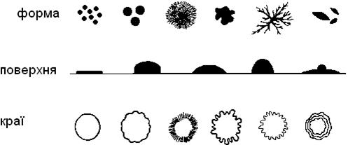
Характеристика колоній

Slide 14
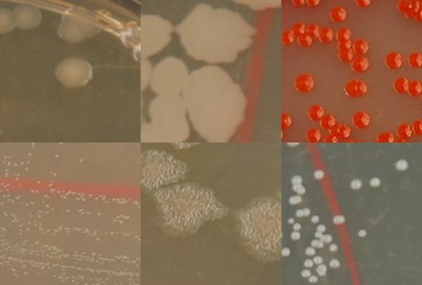
Характеристика колоній

Slide 15
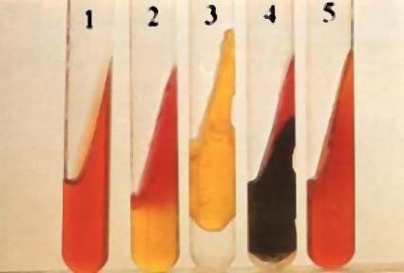
Ріст мікроорганізмів на середовищі Олькеницького

Slide 16
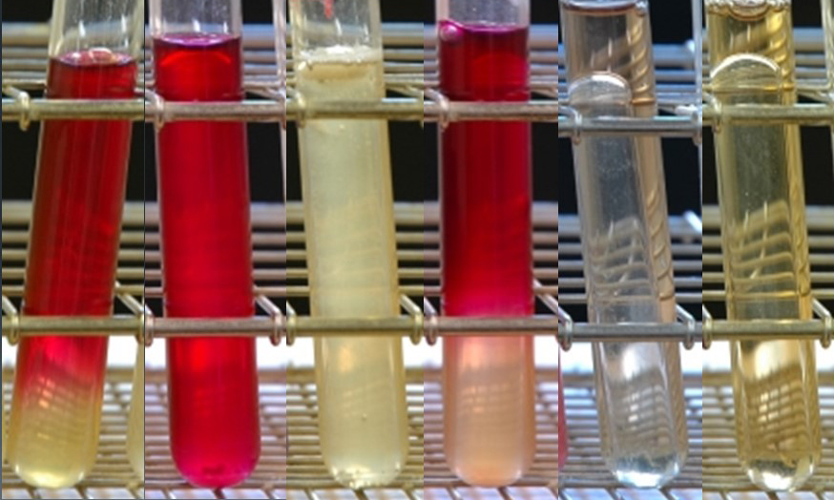
Визначення редукуючих властивостей бактерій

Slide 17
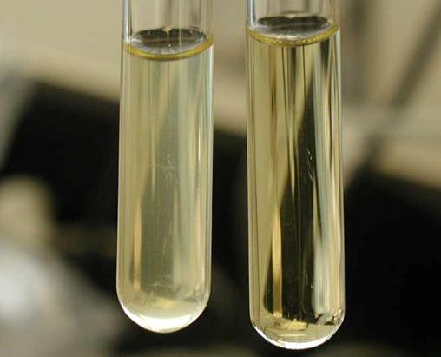
Ідентифікація мікроорганізмів за допомогою бактеріофагів
Літична дія бактеріофагу (справа – позитивний результат)

Slide 18
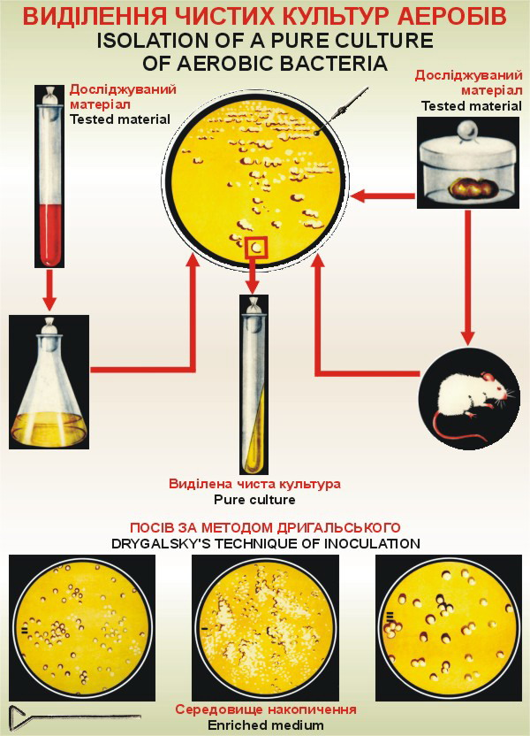

Slide 19
